Slide 1
Ergebnisse der syndromischen ARE-Surveillance GrippeWeb,
Arbeitsgemeinschaft Influenza,
ICOSARI
KiTa- und Schulausbrüche (Meldedaten)
Datenstand 23.11.2021

Slide 2
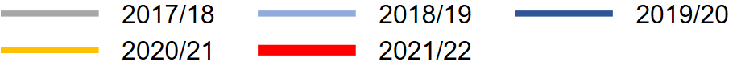
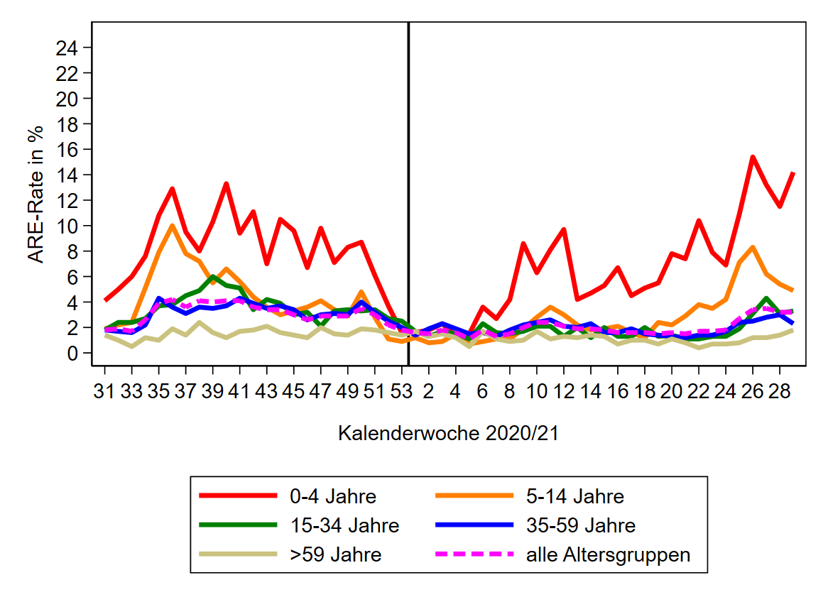
GrippeWeb bis zur 46. KW 2021
Der Wert (gesamt) lag in der 46. KW 2021 bei ca. 5.300 ARE pro 100.000 Einwohner.
Entspricht einer Gesamtzahl von ca. 4,4 Millionen akuten Atem­wegs­er­kran­kungen (45. KW: ca. 5,1 Mio).
Im Vergleich zur 45. KW 2021:
Rückgang in allen AG, Ausnahme bei den 5- bis 14-Jährigen,
in keinem BL waren Ferien
Notes:
ARE-Rate gesunken in 46. KW zur Vorwoche (5,3 %; Vorwoche: 6,1 %)
Im Vergleich zur Vorwoche: Rückgang swowohl bei Kindern als auch bei den Erwachsenen, Anstieg nur bei den 5- bis 14-Jährigen, bei Kleinkindern und 15-34 Jährigen deutlicher Rückgang
Gesamt-ARE-Rate liegt in der 46. KW weiter im Bereich Saisons vor der Pandemie, aber deutlich höher als im Pandemiejahr 2020.

Slide 3
Arbeitsgemeinschaft Influenza
ARE-Konsultationen bis zur 46. KW 2021
Arztbesuche wegen ARE über Niveau der Vorsaisons.
Mögliche Gründe: starke RSV-Zirkulation, mehr Erwachsene gehen zum Testen auch bei leichter ARE-Symptomatik zum Arzt. Inzwischen macht sich bei (jungen) Erwachsenen auch die SARS-CoV-2-Aktivität in den ARE stärker bemerkbar
46. KW 2021: 1.550 Arzt­konsul­ta­tionen wegen ARE pro 100.000 EW (=knapp 1,3 Mio. Arzt­besuche wegen ARE)
Notes:
KonsInz insgesamt im Vergleich zur Vorwoche gesunken. In 46. KW: 1.550 (Vorwoche: 1.833)
KonsInz bei 0-bis 4-Jährigen nähert sich durch den Rückgang wieder den Vorjahreswerten an

Slide 4
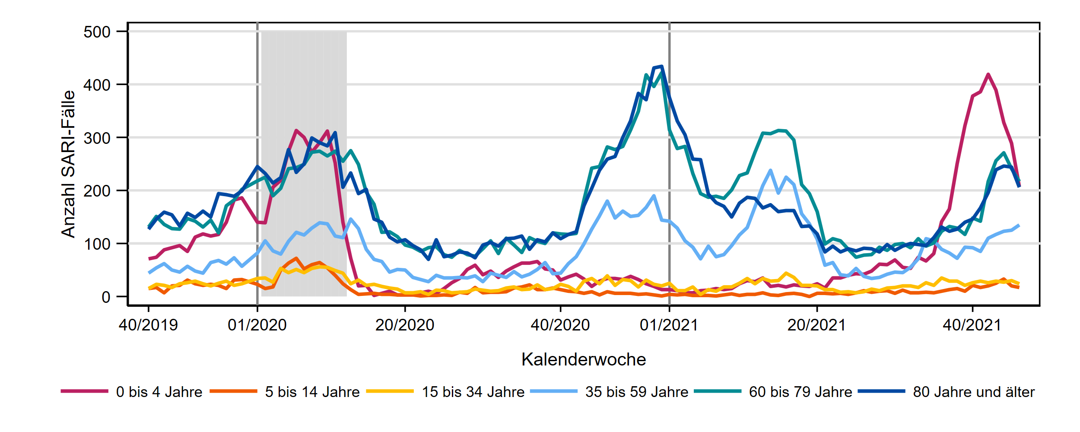
ICOSARI-KH-Surveillance – SARI-Fälle (J09 – J22) bis zur 46. KW 2021
Notes:
SARI-Fallzahlen sind insgesamt gesunken, insgesamt auf Niveau des Vorjahres aber deutlich höher als in vorpandemischen Saisons
In den letzten Wochen Rückgang der Fallzahlen in AG 0 bis 4 Jahre, weiterhin hohes Niveau (61% der SARI-Fälle mit RSV-Diagnose, Vorwoche 70%, Peak scheint überschritten)
Altersgruppen ab 35 Jahre weiter höher als in Vorjahren, aber noch etwas niedriger als im Vorjahr in KW 46
AG 35-59 einzige Altersgruppe mit weiterem Fallzahlanstieg, hohes Niveau
S:\Projekte\FG36_INV_ICOSARI\Arbeitsordner\Wochenbericht \Krisenstab_3Saisons_AGI6_allVWD_inkl_letzte_FB.png

Slide 5
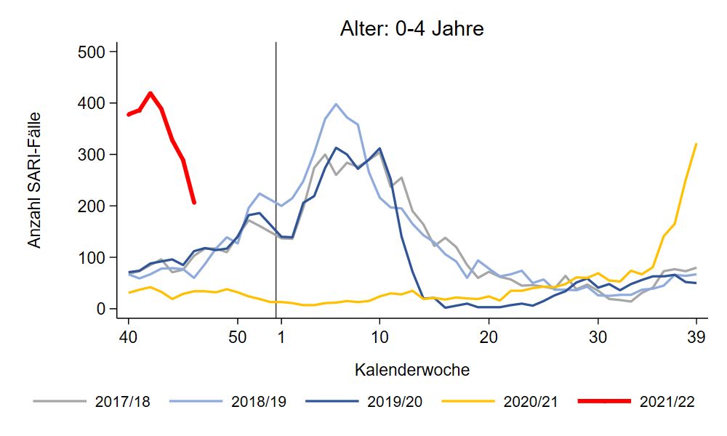
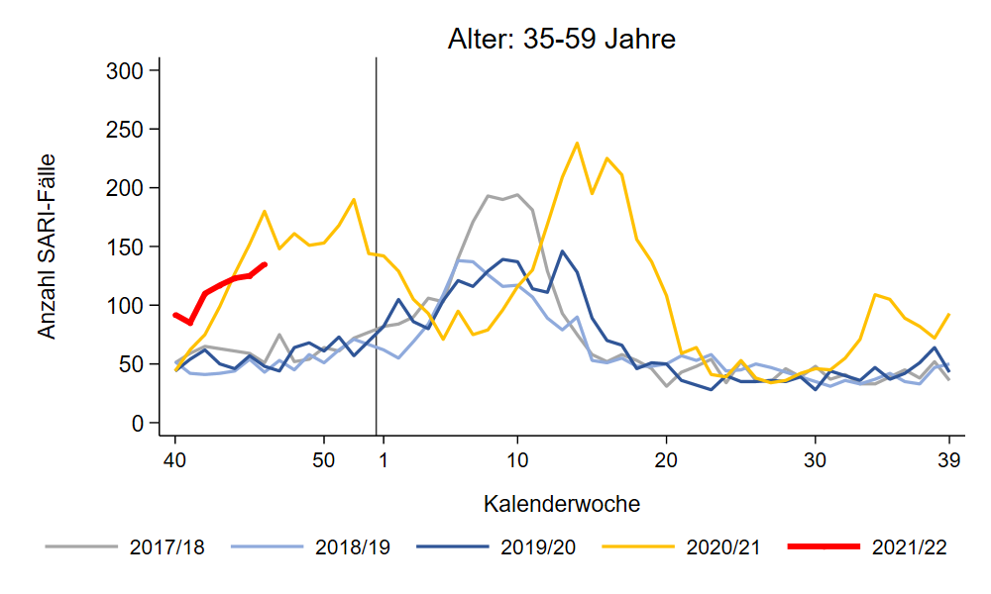
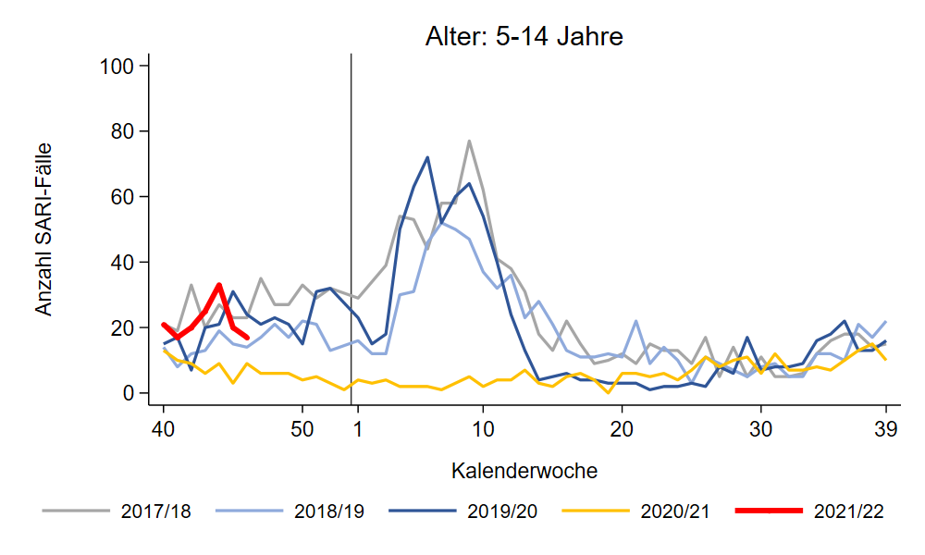
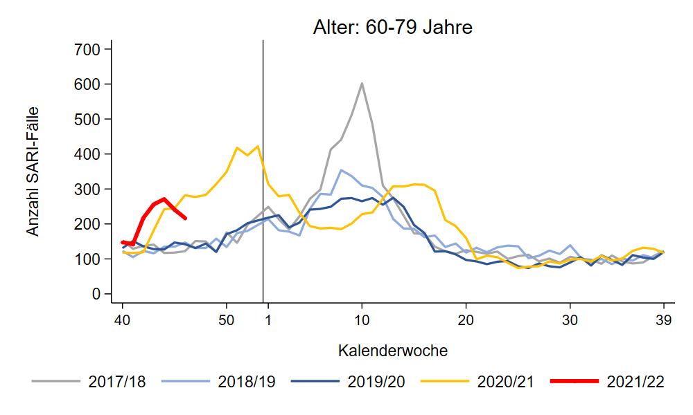
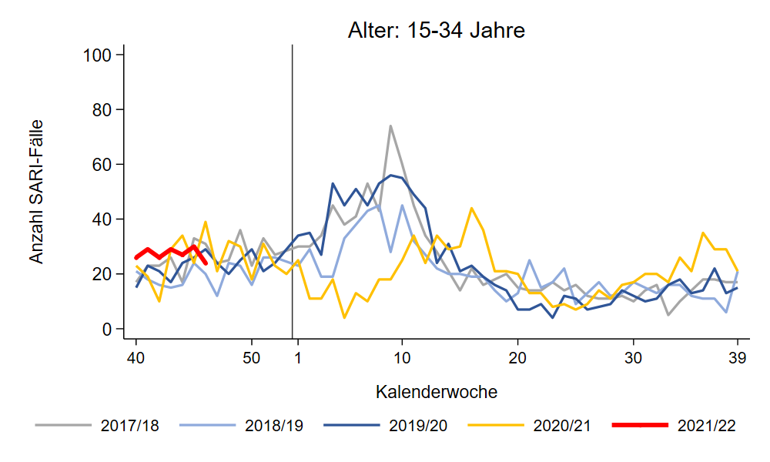
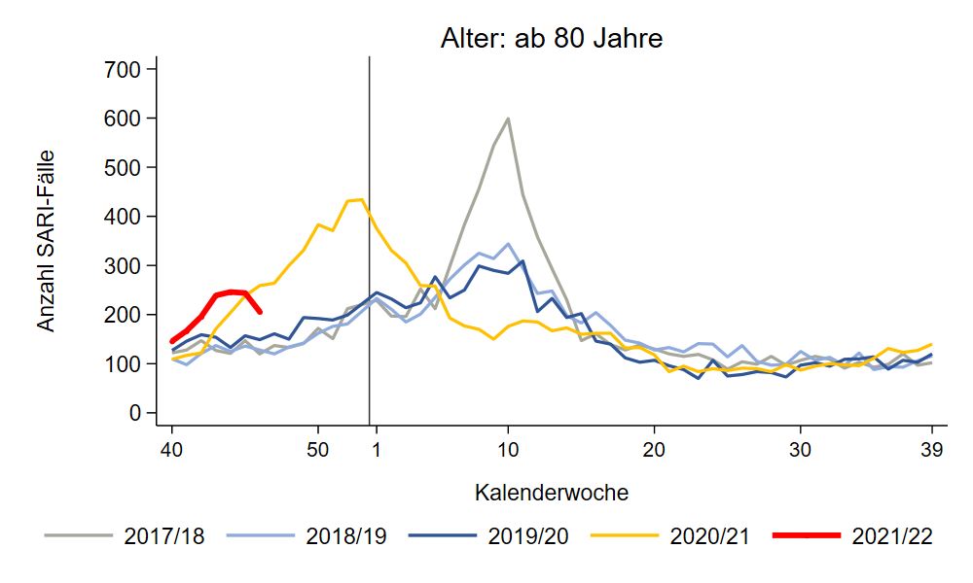
ICOSARI-KH-Surveillance – SARI-Fälle (J09 – J22) bis zur 46. KW 2021
61 % RSV
73 % COVID-19
58 % COVID-19
47 % COVID-19
Notes:
SARI-Fallzahlen sind insgesamt gesunken, insgesamt auf Niveau des Vorjahres aber deutlich höher als in vorpandemischen Saisons
In den letzten Wochen Rückgang der Fallzahlen in AG 0 bis 4 Jahre, weiterhin hohes Niveau (61% der SARI-Fälle mit RSV-Diagnose, Vorwoche 70%, Peak scheint überschritten)
Altersgruppen ab 35 Jahre weiter höher als in Vorjahren, aber noch etwas niedriger als im Vorjahr in KW 46
AG 35-59 einzige Altersgruppe mit weiterem Fallzahlanstieg, hohes Niveau
S:\Projekte\FG36_INV_ICOSARI\Arbeitsordner\Wochenbericht\Krisenstab-AG_separat_alleVWD

Slide 6
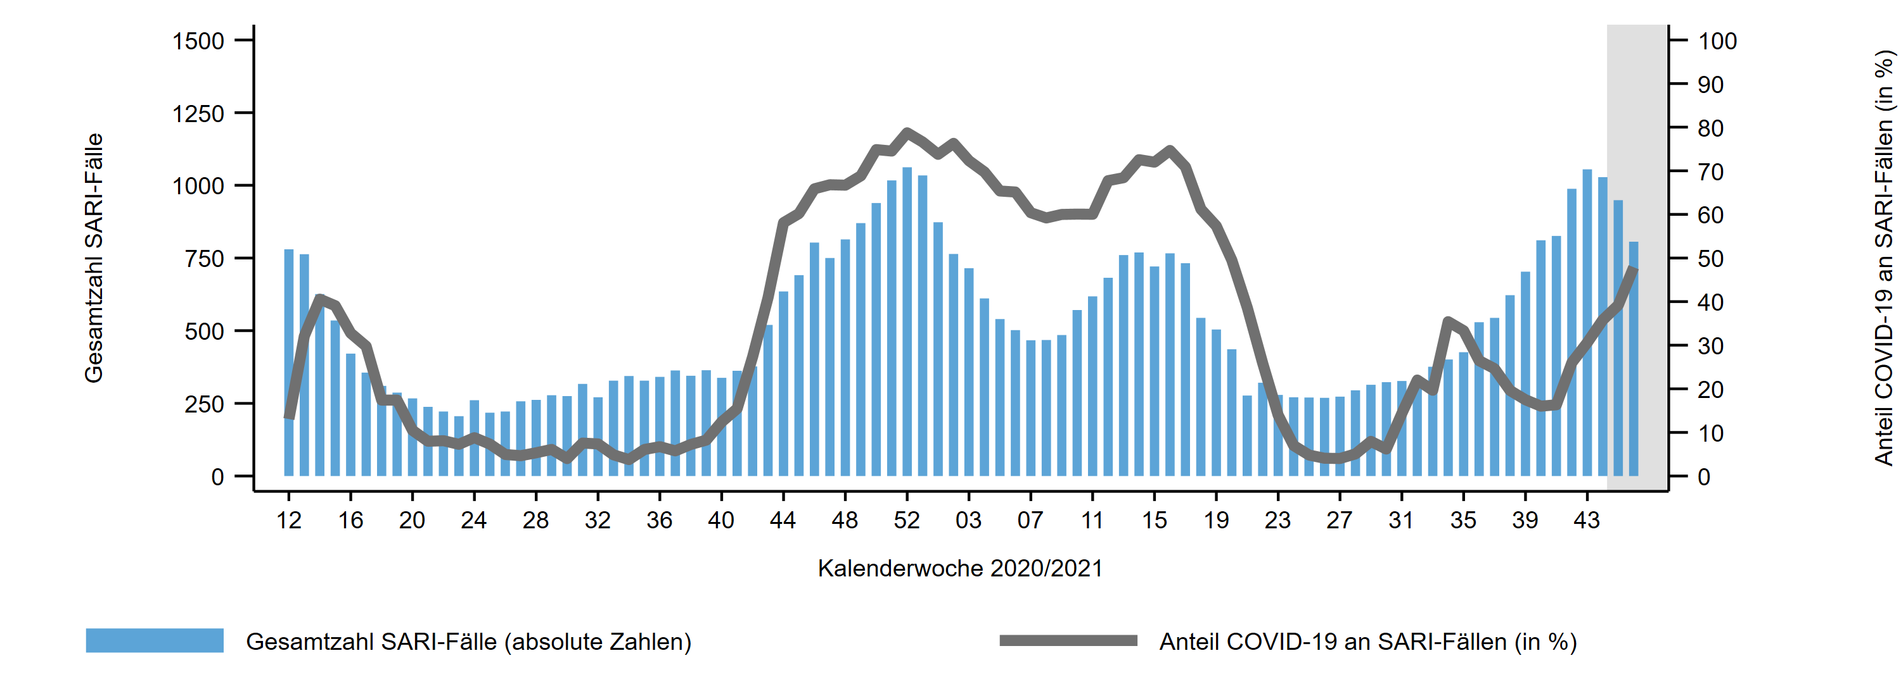
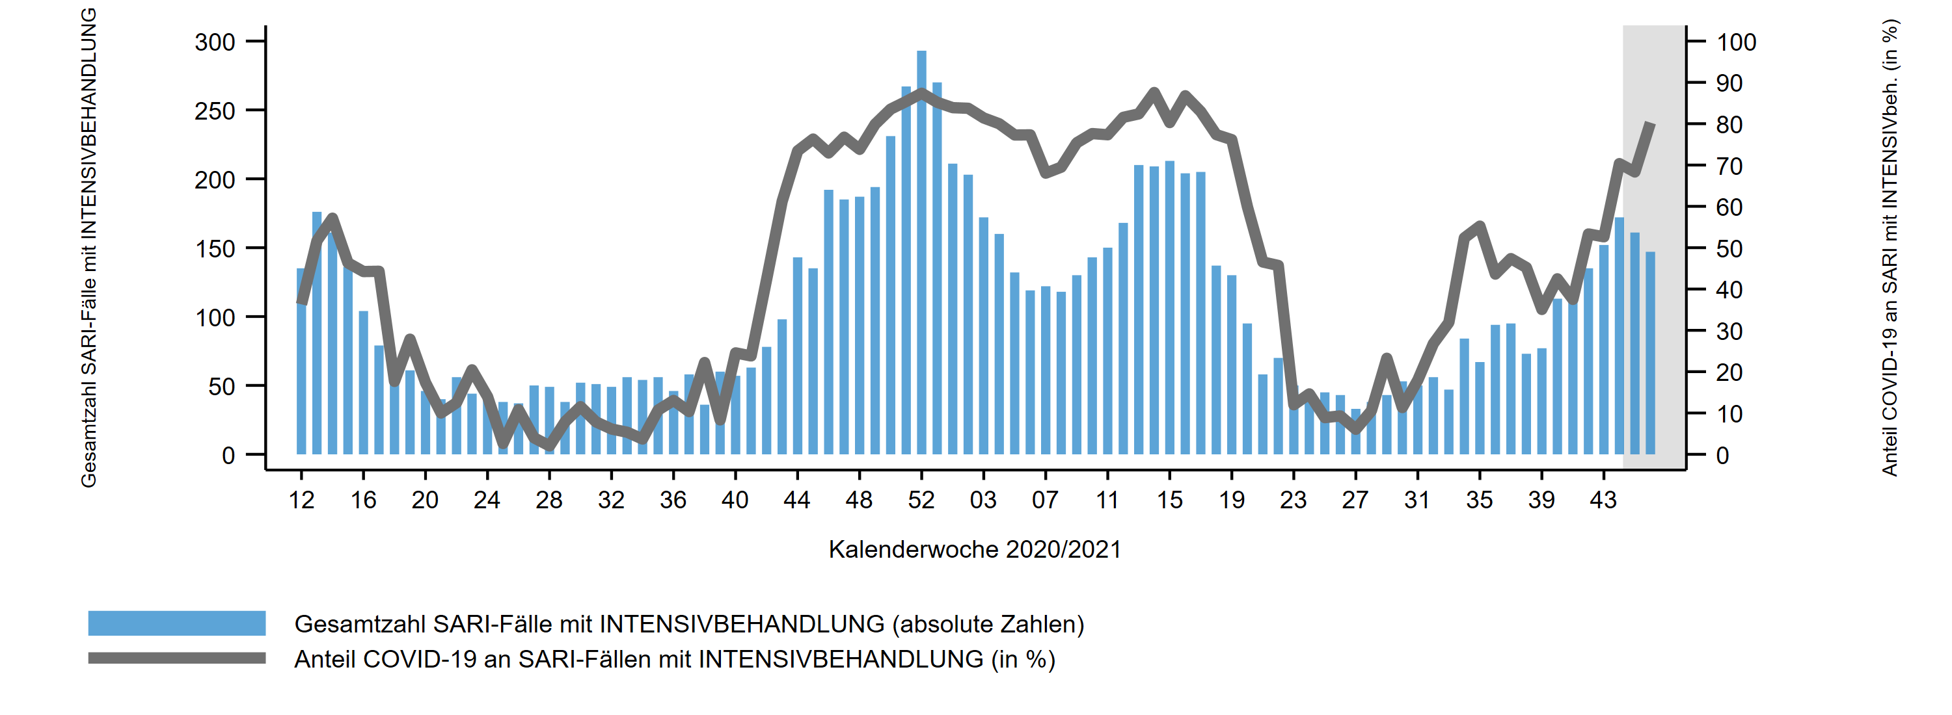
ICOSARI-KH-Surveillance – Anteil COVID-19 an SARI-Fällen bis zur 46. KW 2021
48%
ICOSARI: SARI-Fälle in Intensivbehandlung, Anteil mit COVID-19 bis 46. KW 2021
80%
Notes:
→Anteil SARI-COVID-Fälle bei Hospitalisierungen seit KW 41 kontinuierlich ansteigend; Anteil COVID-19 an Intensiv ist wieder (fast) auf Peak-Niveau (2. und 3. Welle, ging bis max. 88%)
Anteil COVID-19 an SARI 48% (KW 45: 39%)
Anteil COVID an SARI mit Intensivbehandlung 80% (KW 45: 68%)
Krisenstab_AnteilCOVID_alle_inkl_letzte.png und Krisenstab_AnteilCOVID_Intensiv_inkl_letzte.png
aus dem Ordner S:\Projekte\FG36_INV_ICOSARI\Arbeitsordner\Wochenbericht

Slide 7
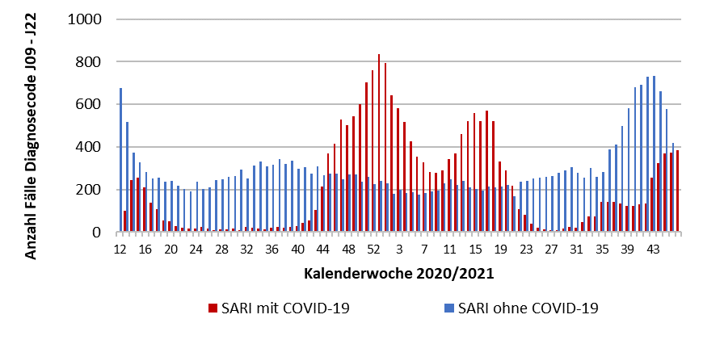
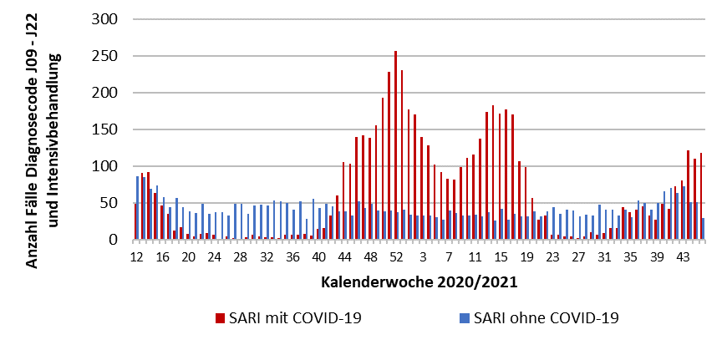
ICOSARI-KH-Surveillance – SARI-Fälle mit/ohne COVID-19 bis zur 46. KW 2021
Alle SARI
SARI mit
Intensivbehandlung
Notes:
Anzahl SARI-COVID seit einigen Wochen stabil (sowohl insgesamt als auch mit Intensivbehandlung)
S:\Projekte\FG36_INV_ICOSARI\Arbeitsordner\Wochenbericht\Wochenbericht_allVWD.xlsx - Anteil_COVID, Intensiv_Anteil_COVID

Slide 8
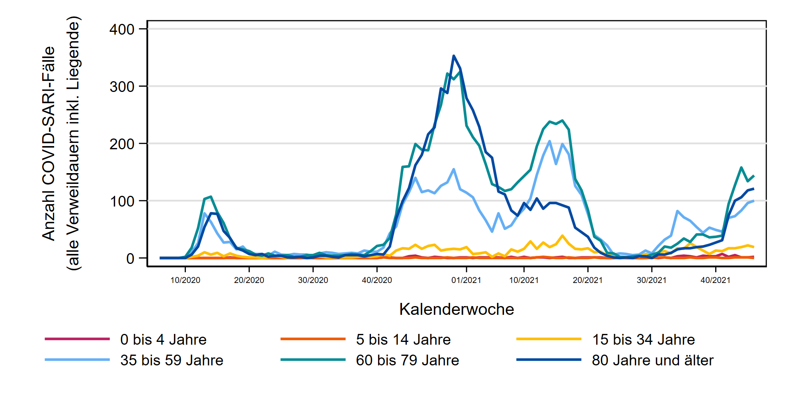
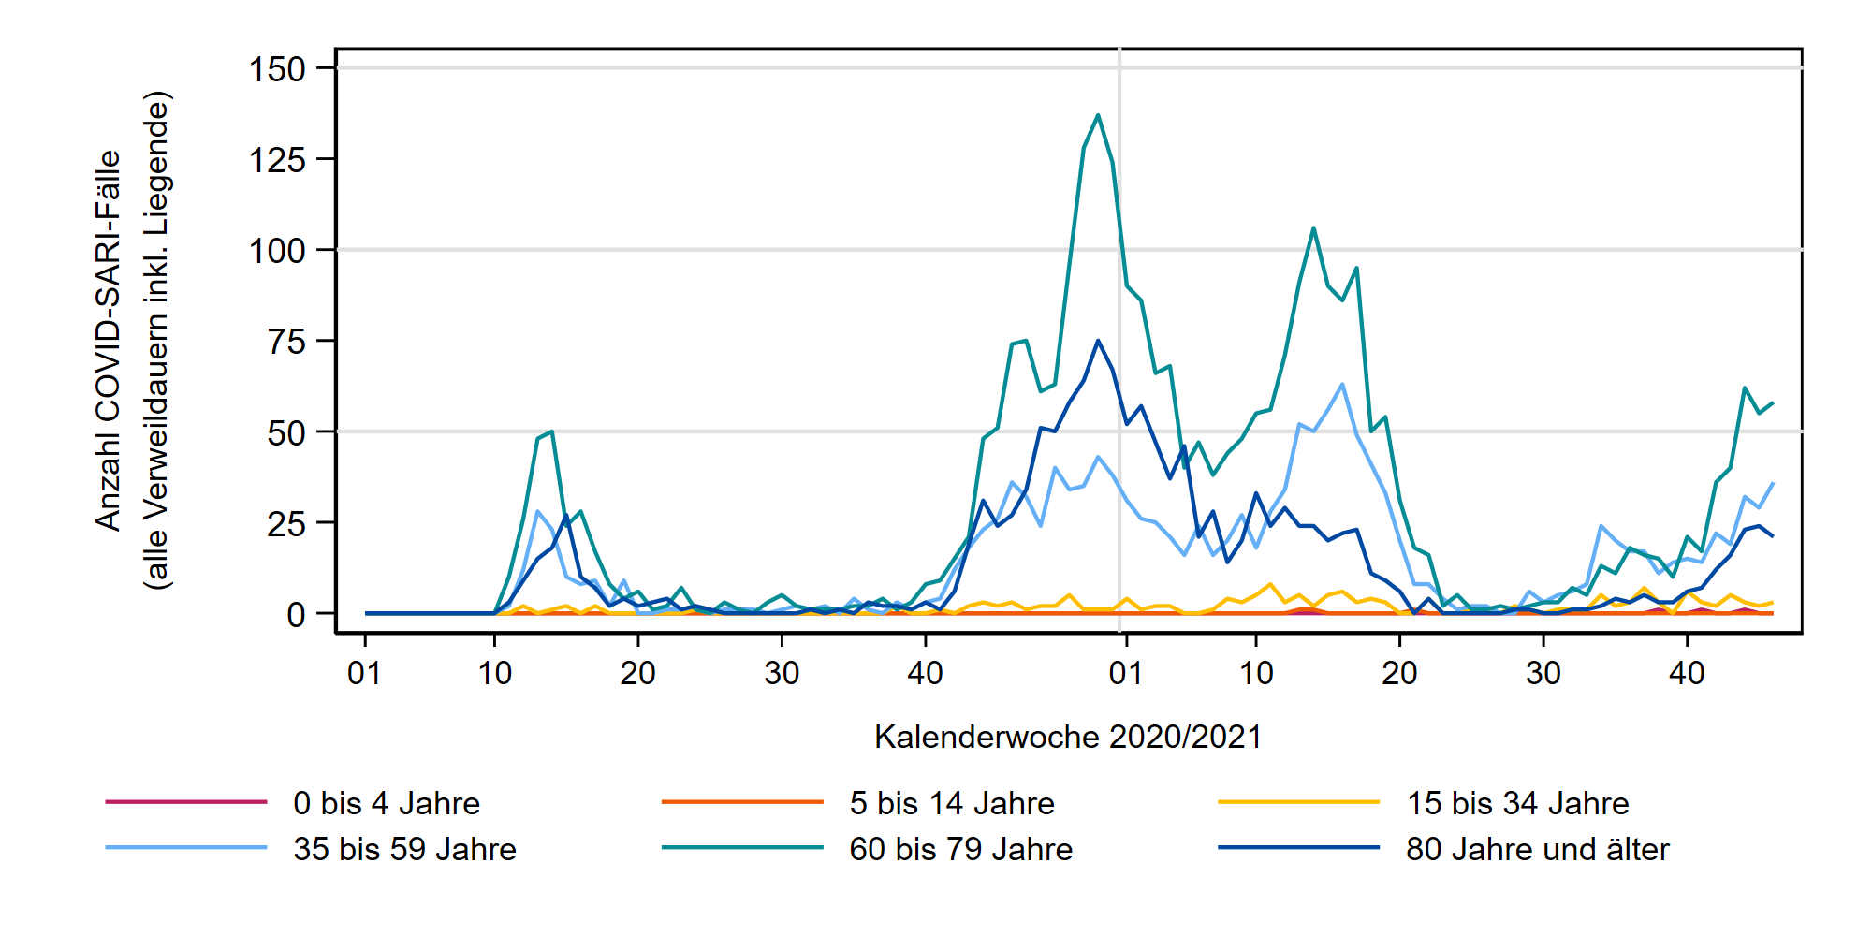
ICOSARI: COVID-SARI-Fälle (J09 – J22 + U07.1) bis zur 46. KW 2021
COVID-SARI-Fälle
60 bis
79 Jahre
80 Jahre und älter
35 bis
59 Jahre
ICOSARI: COVID-SARI-Fälle mit Intensivbehandlung bis zur 46. KW 2021
COVID-SARI-Fälle mit Intensivbehandlung
60 bis
79 Jahre
35 bis
59 Jahre
80 Jahre und älter
Notes:
Anzahl COVID-SARI-Fälle in AG 35-59 seit einigen Wochen stabil, weiterer Anstieg in AG, 60-79 und 80+
Weiterer Anstieg bei COVID-SARI Intensivbehandlungen in AG 35-59
S:\Projekte\FG36_INV_ICOSARI\Arbeitsordner\Wochenbericht\
Dateien Krisenstab_COVID-SARI_AG6_FB_all.png und Krisenstab_Intensiv_COVID_FB.png

Slide 9
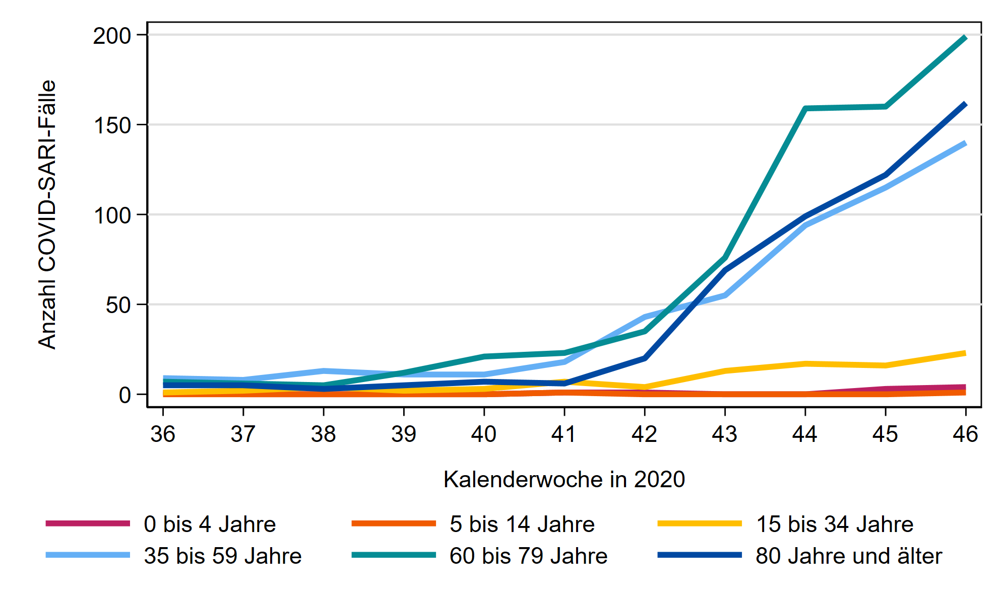
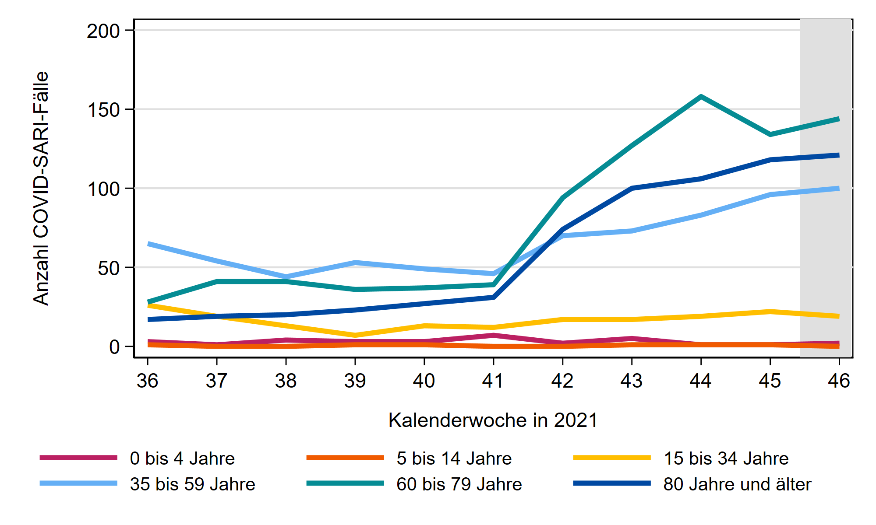
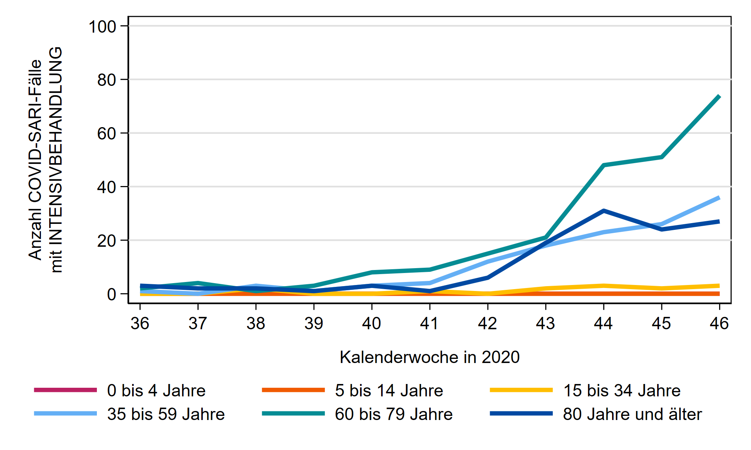
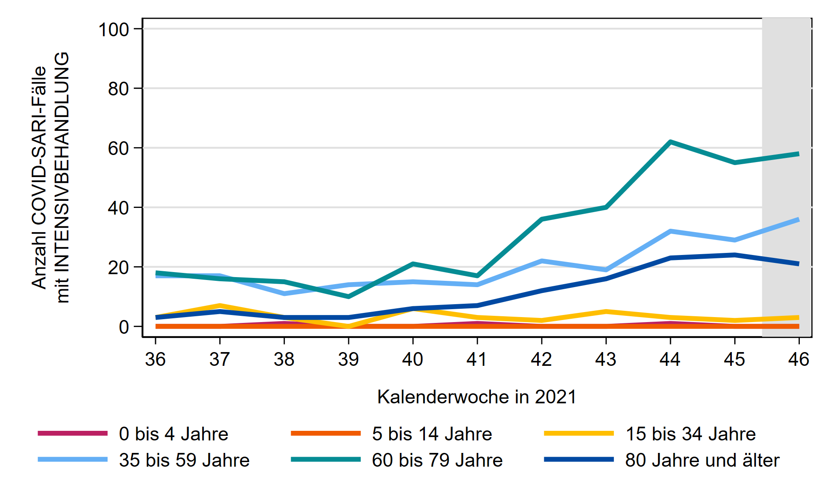
COVID-SARI-Fälle (J09 – J22 + U07.1): Vgl. Herbst 2020 und 2021
2020: KW 36 - KW 46
2021: KW 36 - KW 46
COVID-SARI-Fälle mit Intensivbehandlung: Vgl. Herbst 2020 und 2021
2020: KW 36 - KW 46
2021: KW 36 - KW 46
Notes:
Anzahl COVID-SARI-Fälle in AG 35-59 seit einigen Wochen stabil, weiterer Anstieg in AG, 60-79 und 80+
Weiterer Anstieg bei COVID-SARI Intensivbehandlungen in AG 35-59
S:\Projekte\FG36_INV_ICOSARI\Arbeitsordner\Wochenbericht\
Krisenstab_COVID-SARI_FB_all_Vgl2021.png und Krisenstab_Intensiv_COVID_inkl_letzte_FB_VGL2021.png

Slide 10
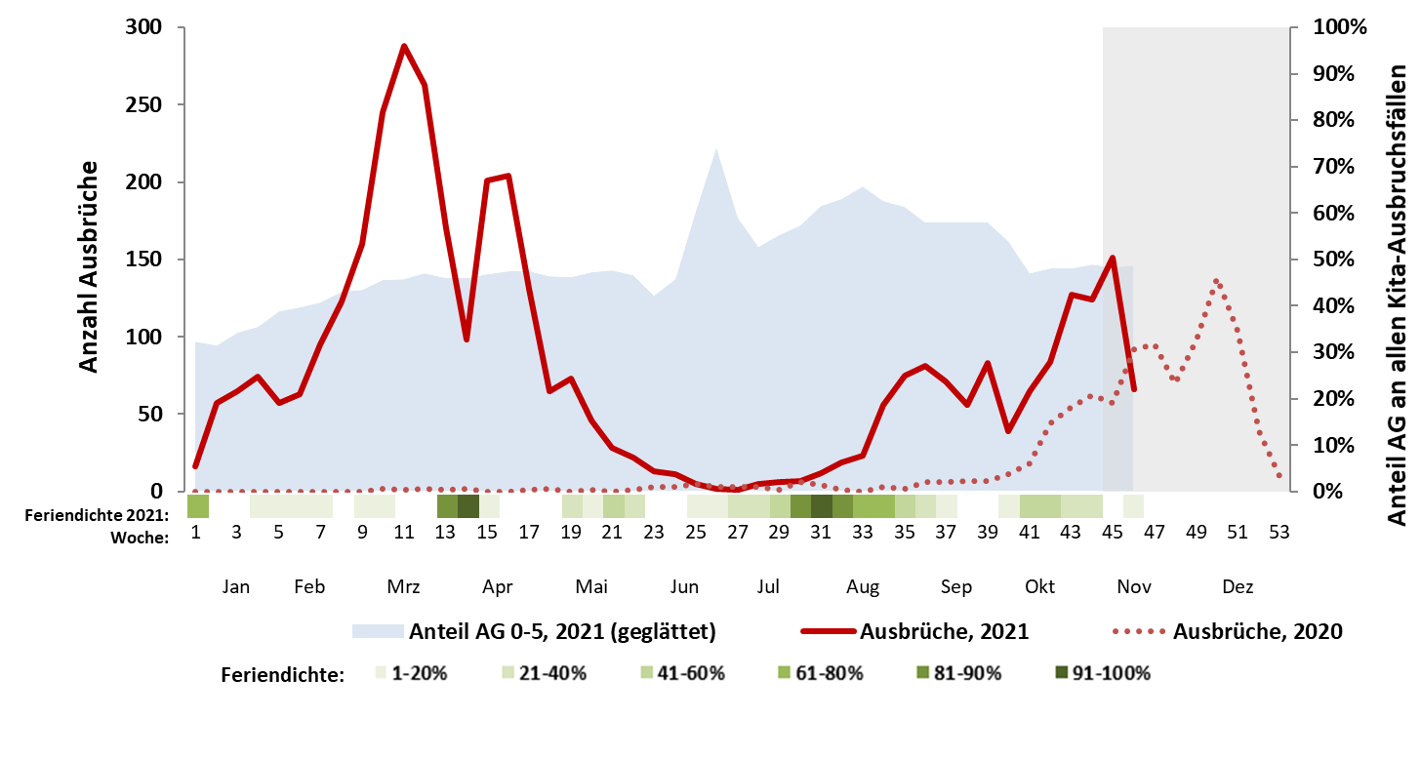
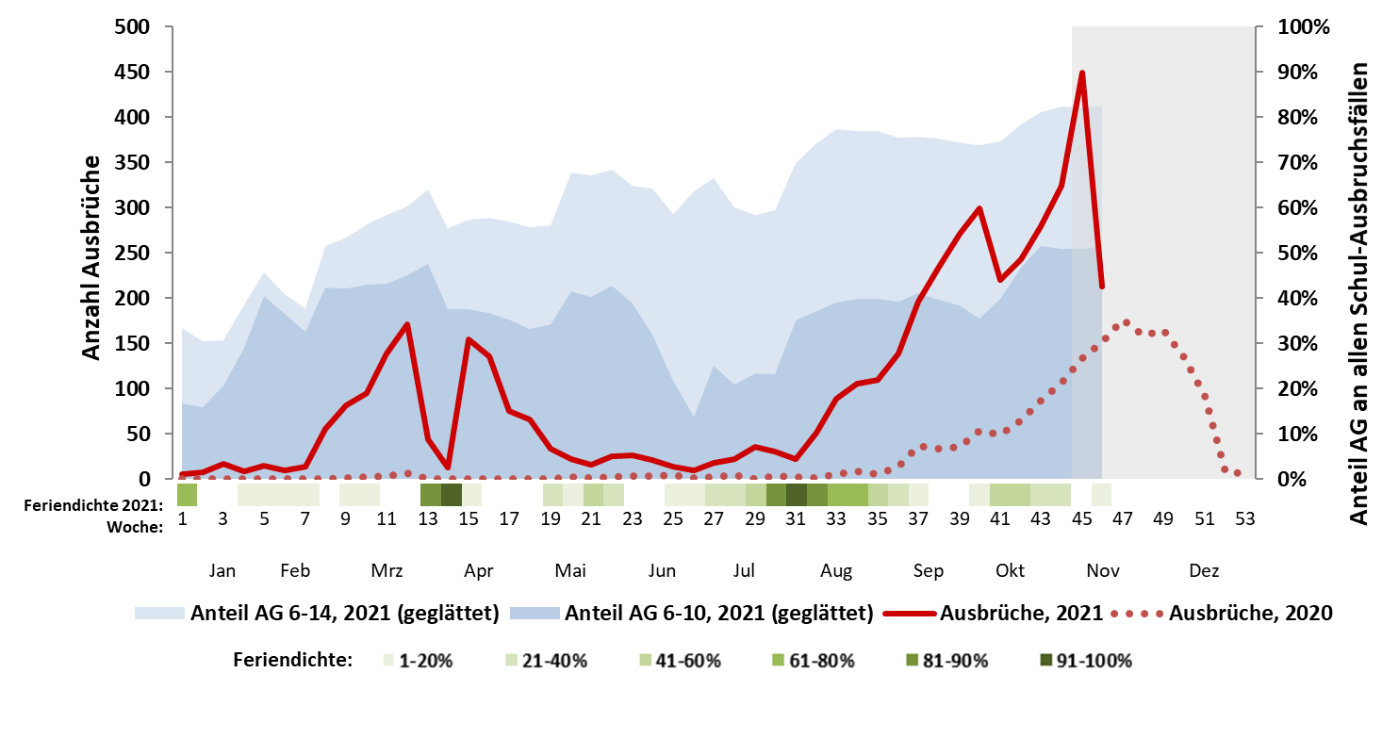
Ausbrüche in Kindergärten/Horte (n=4.695)
Ausbrüche in Schulen (n=6.199)
Notes:
KITAs:
Seit Oktober erneuter Anstieg; Verlauf ähnlich zum Vorjahr, aber etwa 2 Monate früher
Anfang Nov etwa 3-mal mehr Ausbrüche als im Vorjahr zu dieser Zeit; Höchstniveau der 2.Welle erreicht
Anteil AG 0-5 seit Aug zurückgegangen (von 63 auf 48%); AG 15+ nimmt zu
Eckdaten der letzten 4 Wochen:
Bisher 468 Ausbrüche für die letzten 4 Wochen
die meisten Ausbrüche in BW (n=78), SN (n=67)
Ausbruchsgröße: durchschnitt: 5 Fälle pro Ausbruch, median: 3 Fälle; (etwa 8% Ausbrüche >=10 Fällen)
Schulen
Ausbrüche steigen nach Herbstferien wieder sehr rasch an
In KW 45 neuer Höchstwert mit bisher 449 Ausbrüchen/Woche (Nachmeldungen möglich)
auch etwa 3-mal mehr Ausbrüche/Woche als im Vorjahr
Im Gegensatz zu Kitas deutlich über Niveau der 2. Welle
Überwiegend AG 6-10 in Schulausbrüchen übermittelt (51%; AG 11-14: 31%; AG 15-20: 11%, AG 21+: 7%)
Eckdaten der letzten 4 Wochen:
Bisher 1.265 Ausbrüche für die letzten 4 Wochen
Die meisten Ausbrüche in BW (n=236), NW (n=121)
Ausbruchsgröße: durchschnitt: 5 Fälle, median: 3 Fälle pro Ausbruch; etwa 9% der Ausbrüche mit >=10 Fällen
Ausbruchsgröße in den einzelnen BL ähnlich, aber höher in BB (Durchschnitt: 10) und ST (Durchschnitt: 9)

Slide 11
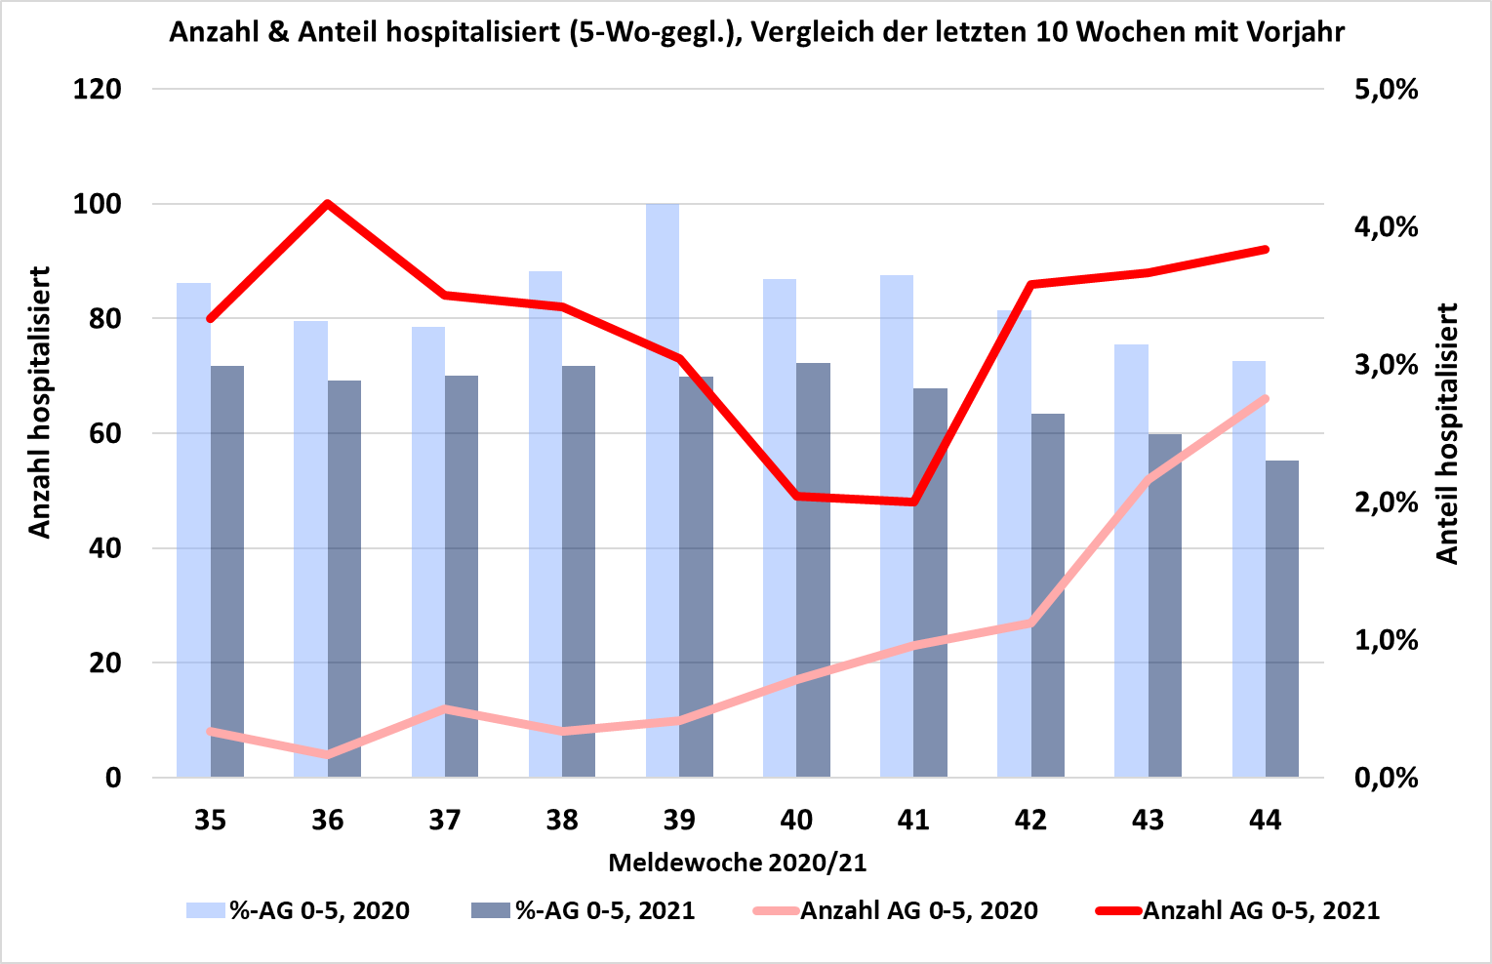
Hospitalisierte Kinder (0 bis 4 bzw. 5 Jahre)
SARI-Fälle 72 KH (Sentinel)
AG 0-4: Anzahl im Vergleich zu Vorsaisons
COVID-19 ALLE KH (Vollerfassung)
AG 0-5: Anzahl & Anteil im Vergleich zum Vorjahr
61 % RSV
Notes:
(letzten 2 Wochen wegen Nachmeldungen nicht dargestellt)
Hospitalisierungen AG 0-5 in KW 44/2021 bei etwa 92 pro Woche (Vorjahr= 66)
Anteil hospitalisierter Kinder nimmt weiterhin ab und ist niedriger als im Vorjahr (etwa 2,3% vs. etwa 3,0%)

